Slide 1
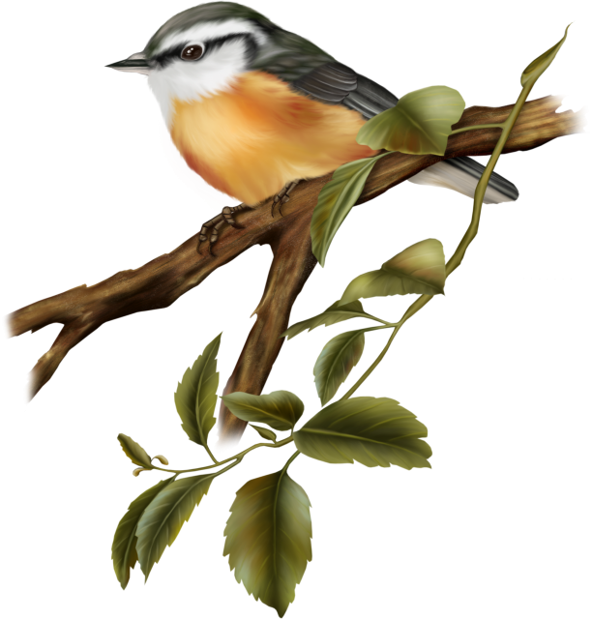
Международный день птиц.

Slide 2
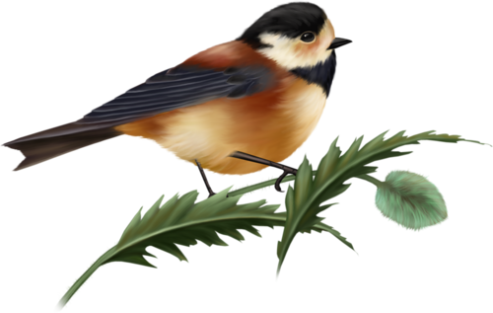
Международный день птиц проходит ежегодно в рамках программы ЮНЕСКО "Человек и биосфера" и не случайно отмечается именно в апреле. 1 апреля 1906 года была подписана Международная конвенция по охране птиц.

Slide 3
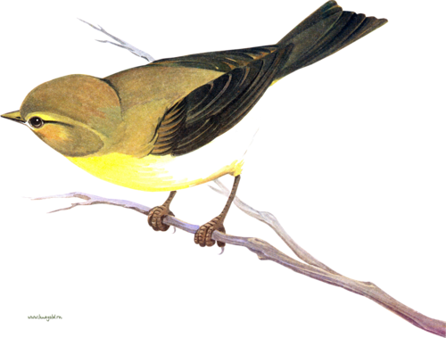
На земле существует много разновидностей птиц. Каждая птица по своему приносит пользу природе. Расскажем немного о некоторых птицах нашего края.

Slide 4
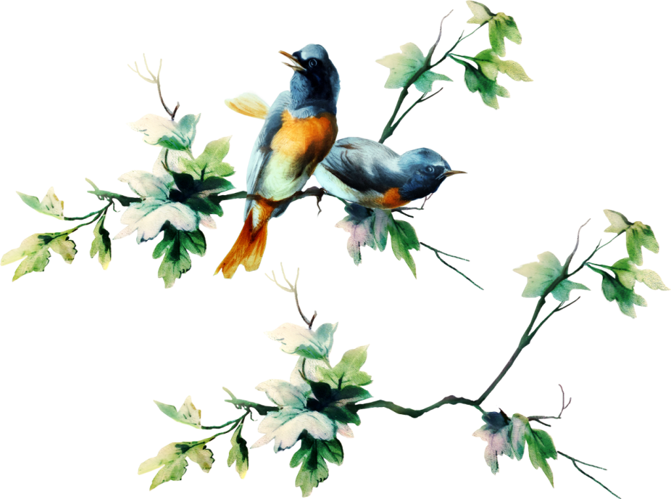
Народная притча:
В 1850 г. в Америку впервые ввезли птицу, которая вскоре там освоилась. Случилось так, что в пригороде Бостона сильно размножились насекомые. Гусеницы наносили серьезный вред посевам. На помощь пришла птица - она уничтожила насекомых - вредителей. В знак благодарности жители поставили ей памятник в центральном парке г. Бостона.

Slide 5
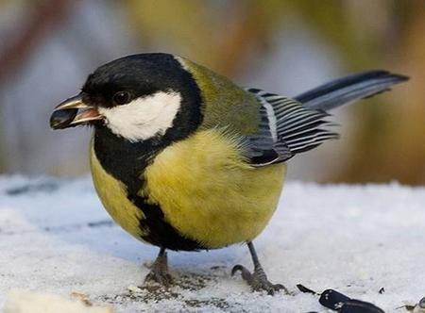
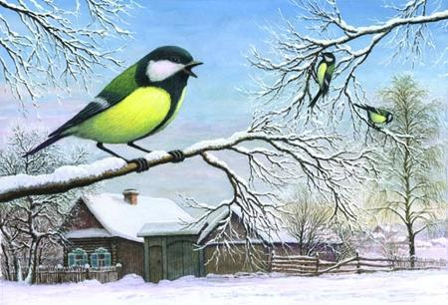
Хорошо заметная, подвижная птица величиной с воробья Голова, горло, подхвостье черные. Щеки и пятно на затылке белые. Грудь и брюшко ярко - желтые с черной продольной полосой и 'галстуком', более широкими у самцов. Хвост и крылья серо - голубые, спина зеленая. У самок 'галстук' доходит только до брюшка. Распространена в лесной зоне России Обитательница лиственных и смешанных лесов, садов и парков. Ведет оседлый и кочующий образ жизни. Питается в основном насекомыми. Весной и летом основу питания синиц составляют гусеницы, жуки, пауки, осенью и зимой - семена, а у жилья человека - пищевые остатки. Синицы полезны для человека, их успешно привлекают в парки и скверы, жилые кварталы, прикармливая зимой и развешивая весной искусственные гнездовья. Наиболее раннее весеннее пение больших синиц отмечено в городах в январе - феврале во время оттепелей. В марте синицы находят места для гнездования, держатся в избранных участках, самцы активно поют. Песня синицы - громкий, размеренный, повторяющийся звук «ци-ци-фи, ци-ци-фи…»
Синица

Slide 6
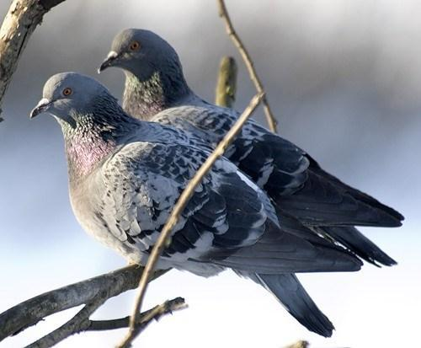
Голубь
Голубей можно условно разделить на “дикие” и “полудомашние”. “Дикие” голуби — сизые с двумя темными полосками на крыле, с серым хвостом, светлым надхвостьем и темным клювом. ”Полудомашние” голуби темнее и очень изменчивы по окраске.
Воркование и низкое протяжное стонущее гудение: “ууу...ууу”.
“Дикие” голуби держатся вдали от человеческого жилья. Они гнездятся в горных ущельях, пещерах и трещинах скал, на береговых обрывах рек и оврагов. “Полудомашние” голуби обитают в населенных пунктах, рядом с человеческим жильем. Питаются семенами растений, зерновыми культурами.
Гнездятся обычно колониями, устраивая гнезда в углублениях скал или в пещерах.

Slide 7
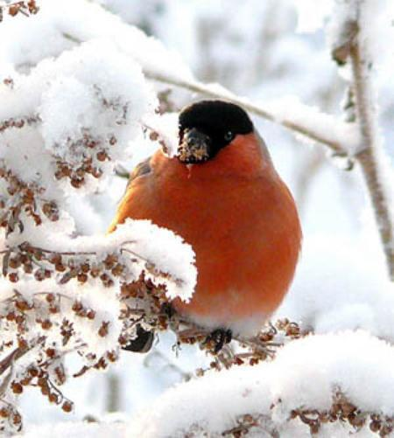
Снегирь
Одна из широко известных и заметных птиц лесов нашей страны, величиной значительно крупнее воробья. Окраска оперения самца весьма красива. Верх головы, крылья и хвост черные. Задняя часть шеи и спина светло-серые. Надхвостье и подхвостье чисто-белые. Нижняя часть тела красная. У самки красный цвет замещен буровато-серым. Питаются снегири растительной пищей — семенами различных хвойных и лиственных деревьев, их почками, побегами, молодыми листьями и цветами. Птенцов выкармливают в основном также растительными кормами. Насекомые поедаются лишь случайно. Неприхотливая птица, общительная, миролюбивая. Быстро привыкает к человеку. Снегири поют несложные, скрипучие песенки. Поют и самцы и самки.

Slide 8
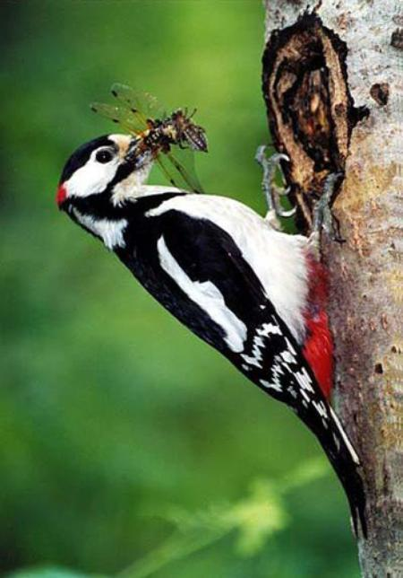
Самый обычный дятел почти повсюду в России. На крыле большое белое округлое пятно, спина черная, бока белые , на голове у молодых красная шапочка, на груди иногда пестрины, у самцов красное пятно на затылке. Подхвостье розовое. Ноги четырехпалые. Полет волнообразный, птица после каждых нескольких взмахов складывает крылья, летит снижаясь, а затем снова набирает высоту.
Резкое “ки-ки-ки”. Барабанная дробь короткая, сливающаяся.
Летом питается, в основном, древесными насекомыми, зимой — семенами хвойных деревьев. В лесу можно найти так называемые “кузницы” дятла — пни или трухлявые стволы, в щелях которых он заклинивает шишки и желуди, чтобы было удобнее расклевать. Весной часто пьет березовый сок, оставляя на стволах аккуратные горизонтальные ряды маленьких отверстий в бересте. Нередко поедает яйца и птенцов, разоряя гнезда мелких воробьиных птиц.
Дятел

Slide 9
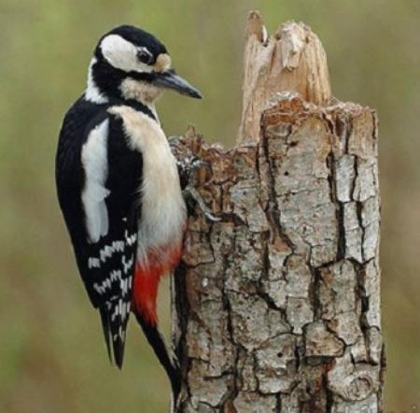
Гнездится преимущественно в высокоствольных лесах и рощах, где есть пригодные для устройства дупел деревья. предпочитает смешанные леса и сосновые боры; густых, темных ельников избегает.
гнездится исключительно в дуплах либо сухих, либо живых деревьев, которые выдалбливает преимущественно в мягких породах (осине, ольхе), на высоте 1 – 10м.

Slide 10
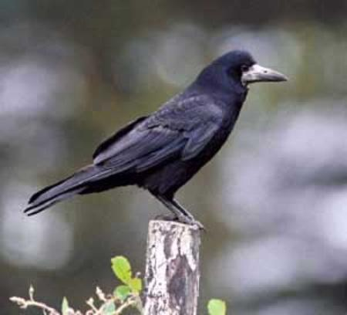
На первый взгляд этих птиц трудно отличить друг от друга. Особенно, если они находятся высоко, на деревьях. Но все же, быть может, потому, что зима у нас всегда была долгой и холодной, грач в России всегда был окружен ореолом благожелательности и симпатии. Грач, как и скворец, всеобщий любимец, вестник весны.
Ворону недолюбливали всегда, мягко говоря. Даже приметы о вороне и граче сложены в народе разные. Про ворону говорят: раскаркалась ворона - быть беде. А про грачей говорят совсем другое: "Если грачи покинули свои гнезда - быть беде". Впрочем, такой "ореол" симпатии к грачам существует не только в России. Грач являлся постоянным спутником пахаря, а позже - тракториста. Как только плуг начинал взрыхлять почву после долгой зимней спячки, грач тут же приступал к своей работе. Он ловко выхватывал из земли личинок, жучков, паучков, червяков и прочих козявочек и букашек. От постоянного ковыряния в земле у грача образовался "белый клюв". Этим он сразу и отличается от черной вороны.
Грач

Slide 11
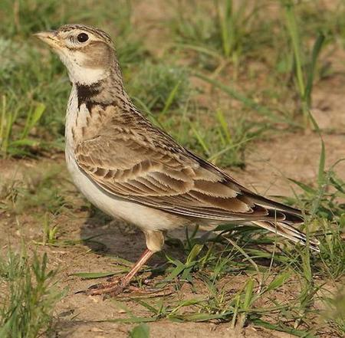
Полевой жаворонок размером немного крупнее воробья и имеет неяркую, но привлекательную окраску оперенья. Спина у него серого цвета, иногда коричнево—жёлтая с пёстрыми вкраплениями, оперение живота белого цвета, грудь, довольно широкая для изящной птички, имеет коричневые пёстрые перья. Голова полевого жаворонка, аккуратная и более утончённая, чем голова воробья, украшена небольшим хохолком, хвост окаймляют белые перья. Над тёмными глазами— светлая бровь. Окраска полевого жаворонка покровительственная, она помогает ему маскироваться в траве и на земле. Самца можно отличить от самки по более крупным размерам и по песне, которая отсутствует у самки. Крик — негромкое «чрр-ик», песня — долгая звонкая трель. Часто поют, зависая в воздухе на месте, иногда очень высоко. Питаются полевые жаворонки растительной пищей в виде семян различных трав и злаковых растений. В рационе у них семена птичьей гречихи, пикульника, воробейника. Жаворонки относятся к перелётным птицам, но они не улетают далеко от места гнездовья и одними из самых первых возвращаются назад.
Жаворонок

Slide 12
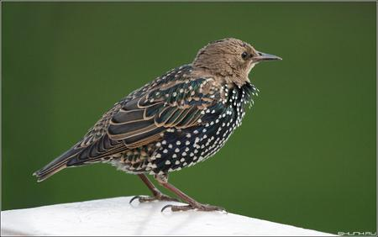
Скворец
Скворцы имеют длинный, сильный, прямой клюв со слегка сплюснутым кончиком, прямой короткий хвост, вершины которого достигают нижние кроющие перья, и острые крылья, у которых первое маховое перо укорочено, а второе длиннее остальных. Молодые скворцы — буро-серого цвета, с беловатою пятнистою грудью. Гнездятся в дуплах. Питаются преимущественно наземными моллюсками и крупными насекомыми (гусеницами и кузнечиками). Потребляет также виноград, вишни, черешни и плоды других плодовых деревьев. Там, где мало плодовых садов и виноградников, скворец приносит большую пользу истреблением прямокрылых и личинок насекомых. Скворцы, как известно, охотно селятся в специально устраиваемых для них «скворечниках», безразлично — выставляются ли скворечники среди полей, или вблизи жилья, или даже на крышах домов, вокруг которых достаточно места, не занятого постройками, где бы скворцы могли отыскивать себе пищу. В неволе скворец скоро привыкает к растительной пище. Характерную особенность его составляет редкая способность подражать, безо всякого обучения, всевозможным звукам. Поэтому скворец легко заучивает отдельные слова и простые мотивы. Молодые скворцы по вылету из гнёзд образуют большие стаи. На зиму скворцы улетают.

Slide 13
Немного крупнее воробья, сверху буровато-коричневый, снизу буровато-серый, хвост довольно длинный, закругленный, одного цвета со спиной.
Песня — набор повторяющихся свистов и щелканий. Каждый элемент песни (колено), число которых может достигать 12, повторяется несколько раз. Крик — низкое “фюить-трр”.
Обитает в светлых лесах, поймах рек, садах и парках, обычно по сырым местам. Питается насекомыми.
Излюбленными местами гнездования соловья являются речные уремы, заросли кустарников по сырым лесным оврагам, тенистые кустарники среди лиственного леса, парки, рощи, сады, густые лиственные молодняки, заросшие кладбища и т. д. Пред почитает места, расположенные вблизи водоема или по крайней мере с сырой почвой
Соловей

Slide 14
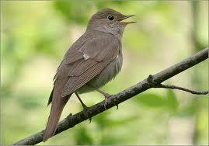
Соловей гнездо устраивает обычно на земле у корней кустарника или древесной поросли, иногда в куче осенних сухих листьев. Располагает его не в ямке, как большинство гнездящихся на земле птиц, а на поверхности почвы, углубляясь лишь в лесную подстилку. При этом края гнезда находятся на уровне горизонта.
Соловей прилетает в первой половине мая, и вскоре можно слышать его замечательную звонкую трель. Пение продолжается до конца июня. В конце мая — начале июня можно встретить гнезда с яйцами, а во второй половине этого месяца — с птенцами. Отлет проходит в конце августа — сентябре. та сухих листьев (иногда несколько выше) и переходят в него незаметно.

Slide 15
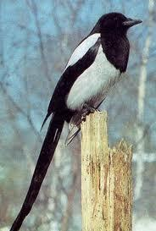
Окраска взрослого самца чёрно-белая, контрастная. Спина и темя чёрные, на лбу белое пятно, поясница серая, хвост буровато - чёрный с белой каёмкой по краям, брюхо белое, крылья тёмно - бурого, почти чёрного цвета с большим белым пятном. Самки и молодые самцы окрашены более тускло: чёрные тона в оперении заменены серовато - бурыми, белые — грязно - белыми. Песня — щебетание «пичи-пичи-кули-личи» или «цитру-цитру-три-крути-три», крик — звонкое «пии». Покрикивая отрывистое «винь-винь», птичка время от времени порывисто взмахивает крыльями и медленно поводит хвостом вверх и вниз. Мухоловка-пеструшка питается преимущественно личинками пилильщиков, мухами, жёсткокрылыми (почти 50% которых часто составляют хищные личинки божьих коровок), чешуекрылыми(исключительно гусеницами), а также пауками и равнокрылыми (различными мелкими цикадами). Мухоловка-пеструшка не вполне оправдывает свое название: более половины её добычи — не мухи, а малоподвижные насекомые, которых она собирает с ветвей и листьев деревьев и кустарников и в травяном покрове. Осенью питается также фруктами и ягодами. Гнездо устраивает в естественных дуплах, старых дуплах дятлов и некоторых синиц, в щелях деревьев, под крышами деревянных строений.
Сорока

Slide 16
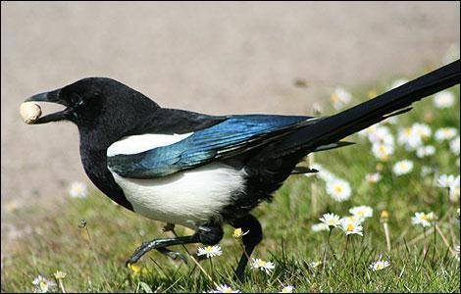
        У сороки есть прозвище - белобока. По бокам перышки у неё белые, а голова, крылья и хвост чёрные, как у ворона. Очень красив у сороки хвост - длинный, прямой, будто стрела. Перья на нём не просто чёрные, а с красивым зеленоватым отливом.
Сороку невозможно спутать ни с одной другой птицей. В природе сороку можно безошибочно определить по голосу с типичным звучанием "ча, ча, ча". Всем известна, её привычка красть и прятать блестящие предметы. Сорока обычно селится в открытом месте с множеством деревьев и кустов. Она избегает густого леса.
Питается различными мелкими животными, птенцами, яйцами, падалью и плодам.
На полях, в лесу, в степи сорока приносит несомненную пользу, уничтожая множество вредных насекомых и грызунов, главным образом серую палевку.

Slide 17
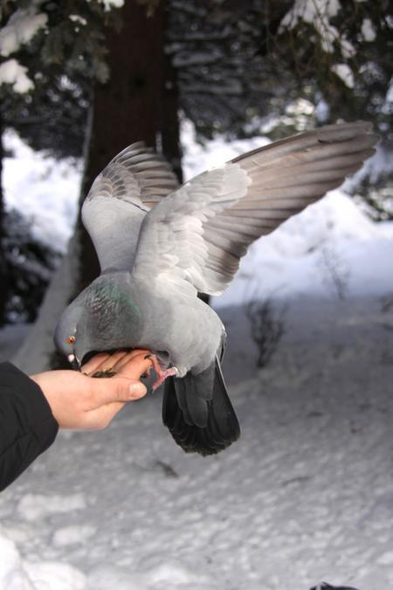
«Покормите птиц зимой!
Пусть со всех концов
К вам слетятся, как домой,
Стайки на крыльцо…
Приучите птиц в мороз
К своему окну,
Чтоб без песен не пришлось
Нам встречать весну».

Slide 18
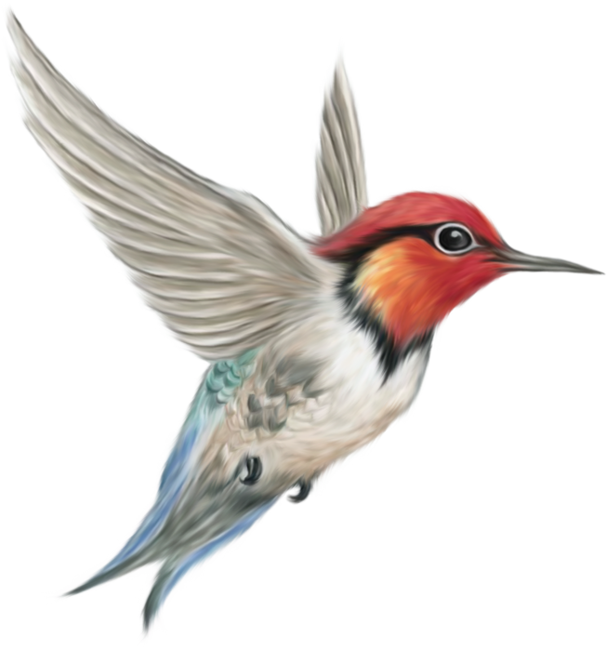
О птицах много знаем мы
И в то же время мало,
И нужно всем: и вам, и нам,
Чтоб их побольше стало.
Для этого побережём
Своих друзей пернатых,
Иначе мы к нулю сведём
Певцов наших крылатых.
Съедят деревья и плоды
Личинки насекомых,
И поредеют все сады
Без наших птиц знакомых.
Зимой поставь кормушки им,
Синицам дай ты сала;
Пшено едят все воробьи,
Подсыпь, как станет мало.
Они вознаградят труды,
И зацветут кругом сады.
Среди зелёной той листвы
Их песенку услышишь ты.
«Берегите птиц».
Т. Евдошенко

Slide 19
Еще в старину проходили обряды, связанные с прилетом птиц:
9 марта – День встречи перелетных птиц (Иванов день) - Жаворонки, Заклинки весны, Сороки. По поверьям в этот день прилетают сорок первых птиц и приносят на своих крыльях весну.
12 марта – Проломи наст (Феофан, Григорий), день, в который привечали птиц к родным угодьям, к домам, к грядам льняным и конопляным семенем.
17 марта - в народном календаре (месяцеслове) есть день Грачовник (Герасим, ), знаменующий прилет первых весенних птиц – грачей.
22 марта на Руси пекли фигурки жаворонков, встречая этих птиц, а с ними и весну.
В нашей стране праздник знаменует собой массовый прилет птиц с зимовок.
В эти дни перелетные птицы по зову миллионов своих птичьих предков летят на север, преодолевая тысячи километров. Птицы демонстрируют великое чудо любви к родине, несут благую весть о наступающей весне. Открывают сезон грачи, следом начинают перелет дикие гуси, утки, журавли, чайки. В апреле прилетают к нам дрозды, зырянки, зеленушки, зяблики, вьюрки, овсянки.

Slide 20
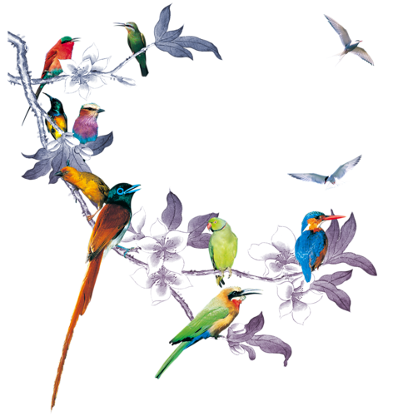
Огромное спасибо!

